Slide 1

OpenChain ISO 5230如何运行
Notes:
OpenChain项目旨在帮助改进合规流程并在整个供应链中建立信任。

Slide 2
OpenChain ISO 5230定义高质量开源合规计划的关键要求。OpenChain项目组开发此标准。 我们的愿景是可信任的开源与一致合规性信息一起交付的供应链。 我们的任务是为软件供应链参与者建立有效的开源管理需求
Notes:
关于OpenChain如何运行的最重要点与运行主体有关。项目由用户公司为用户运行。我们所做的一切均服务于此，服务于对实际的现实世界解决方案的共同需求，以解决管理开源代码的问题。

Slide 3
OpenChain可在供应链中提供可信且一致合规性信息
上游
下游
入站
开源合规性…
已建立计划
定义的任务
审批流程
收集的合规性项目
社区参与政策
出站
Notes:
定义了全局，显示了公司应该有流程、政策或培训的拐点。

Slide 4
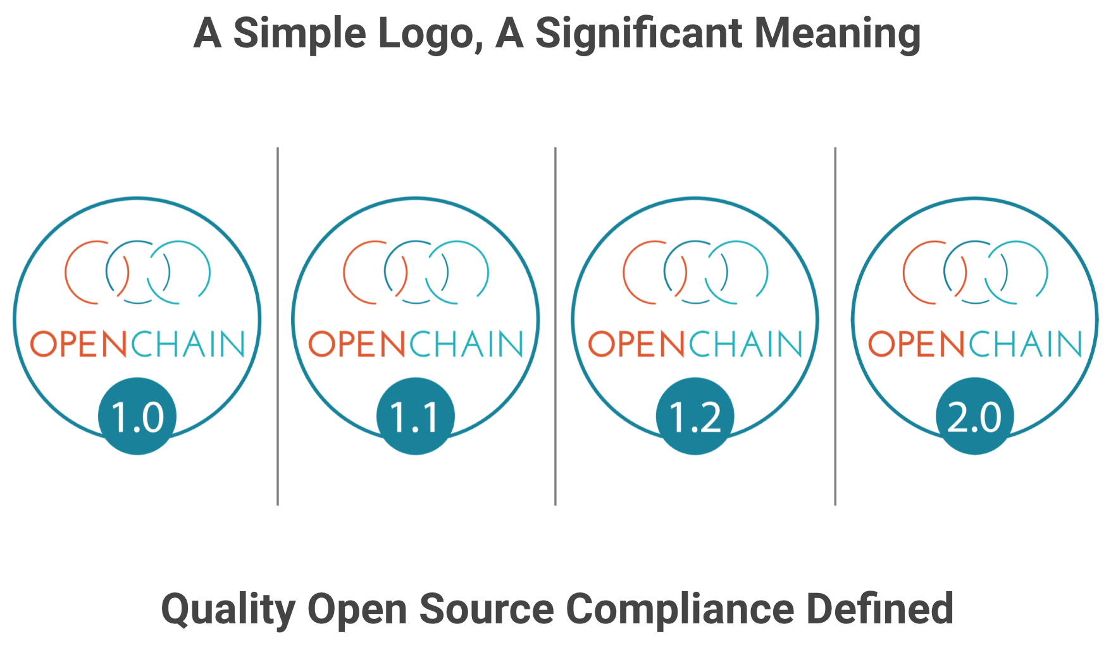
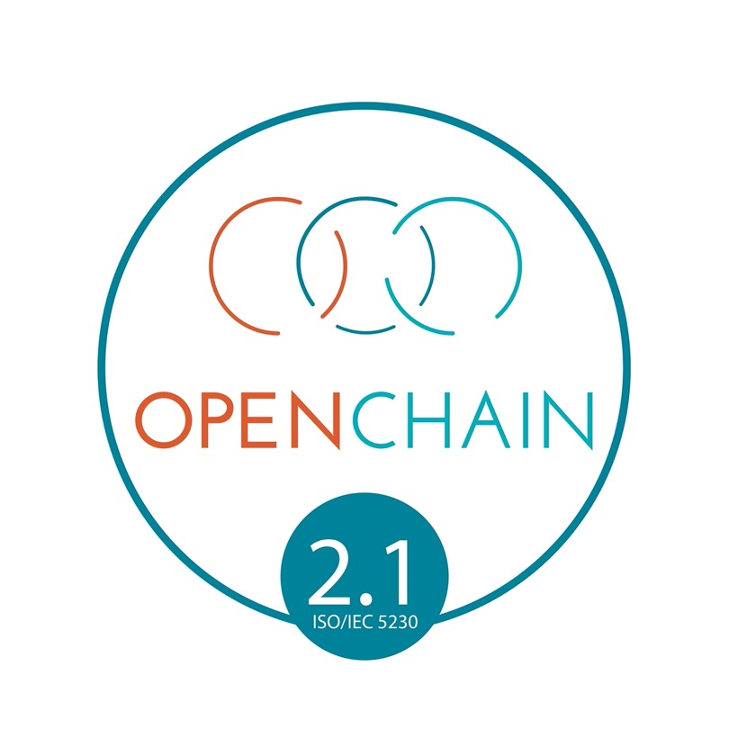
简单标志，重要含义
定义了高质量的开源合规性
Notes:
符合OpenChain规范要求的公司可以使用徽章来标识他们的OpenChain合规性计划以及通过该计划的产品。

Slide 5

我们的白金会员成就了我们的工作
Notes:
这里是OpenChain项目中目前的白金会员公司。

Slide 6
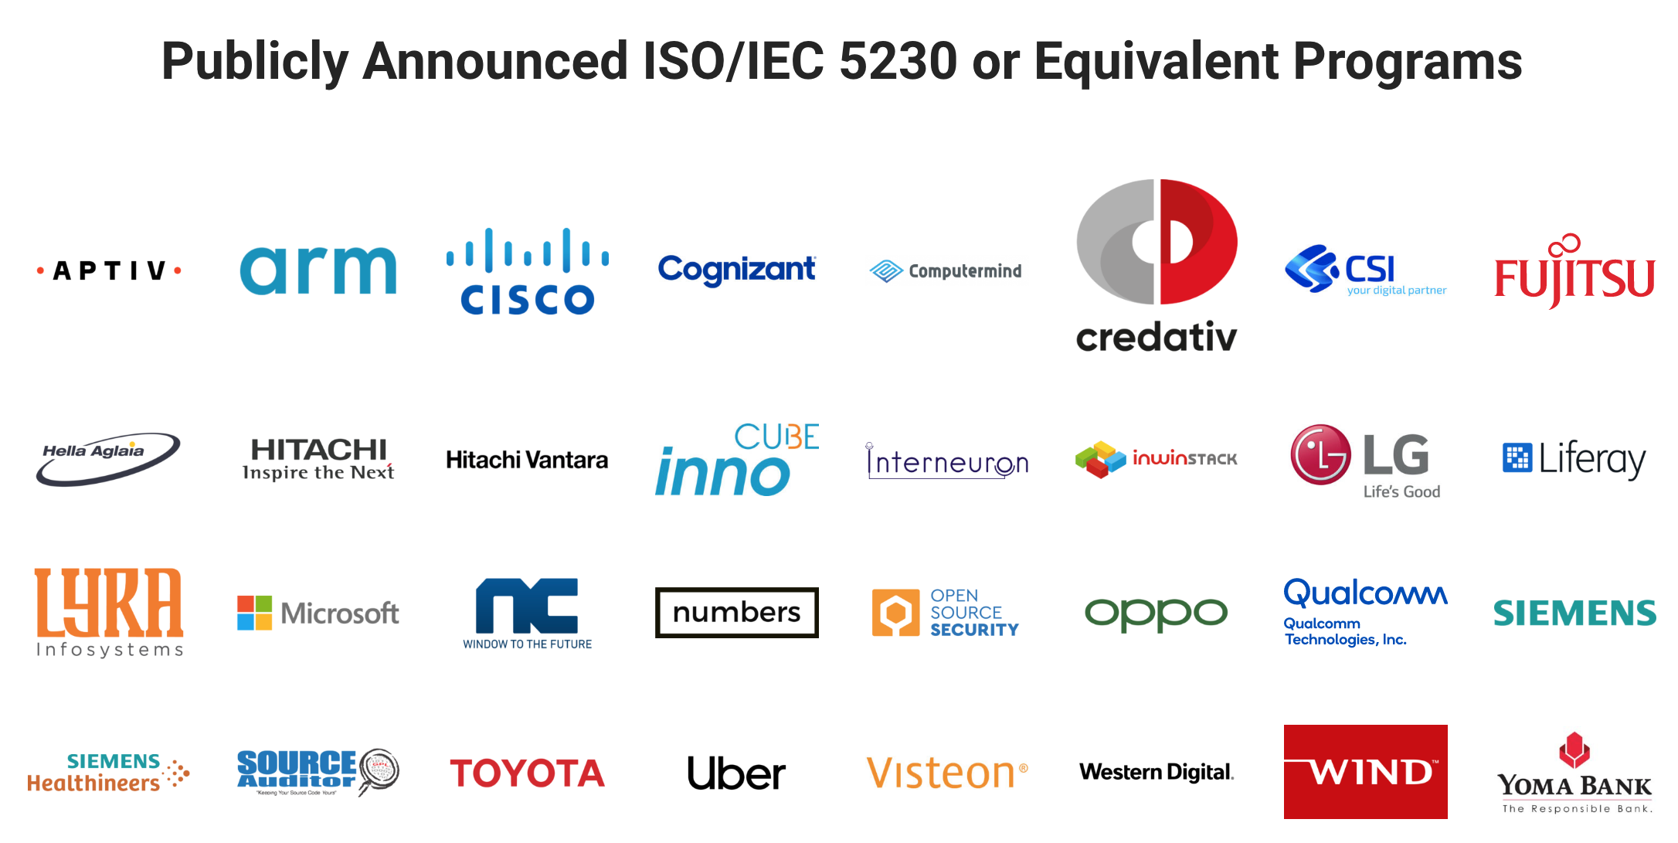
公开发布的ISO/IEC 5230或同等计划
Notes:
有许多公司公开宣布了符合ISO 5230要求的OpenChain合规性计划。这些公司来自不同的行业，代表着不同的公司规模。应该还有更多的公司正在进行OpenChain一致性或未公开宣布的计划。

Slide 7
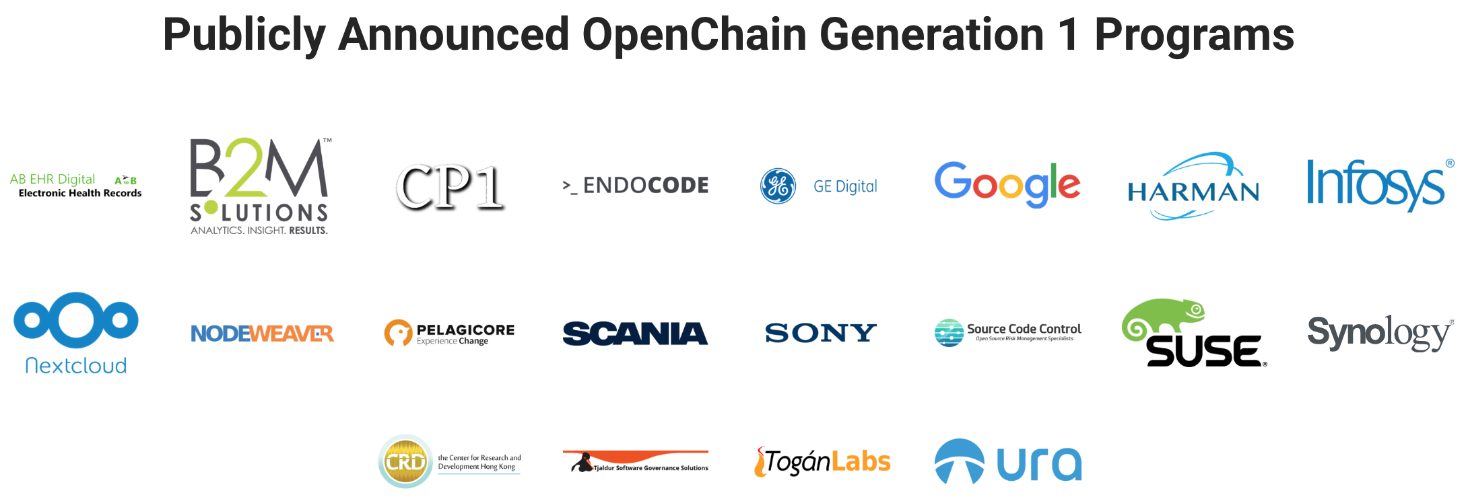
公开宣布的OpenChain第一代计划
Notes:
有许多公司公开宣布了与第一代OpenChain规范相关的OpenChain合规性计划。虽然未坚持ISO 5230的具体条款，但这些公司在采用合规性计划方面处于非常有利的地位。

Slide 8
全球+当地社区
全球邮件列表
全球GitHub
全球汽车
全球教育
全球参考工具
中国工作组
德国工作组
印度工作组
日本工作组
韩国工作组
台湾工作组
英国工作组
美国工作组
Notes:
OpenChain拥有众多本地和全球工作组，通过参考资料和其他社区活动积极支持采用。

Slide 9
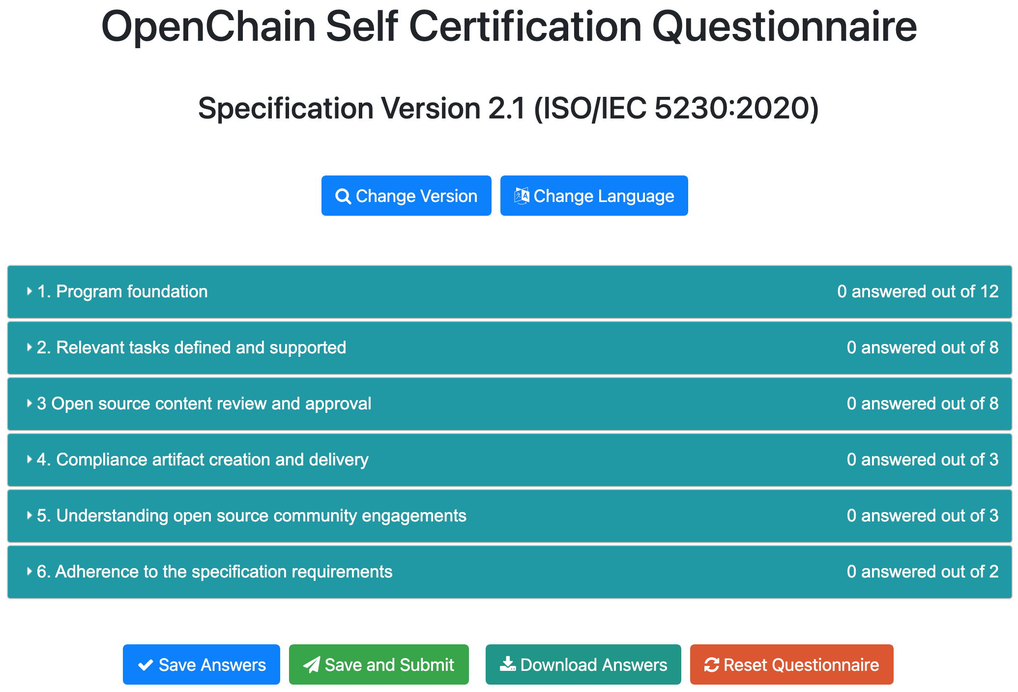
OpenChain自我认证问卷
Notes:
我们为电脑、平板电脑和手机提供了一个免费的自我认证网络应用程序，该应用程序具有响应界面，旨在允许任何市场中的任何公司快速、轻松地进行私人“合规计划健康检查”，或记录符合OpenChain规范的情况。

Slide 10
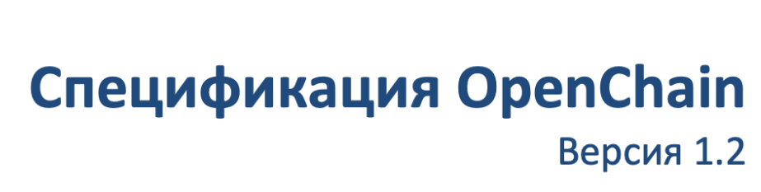
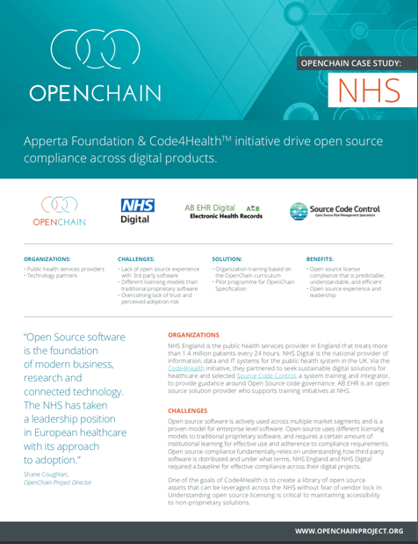
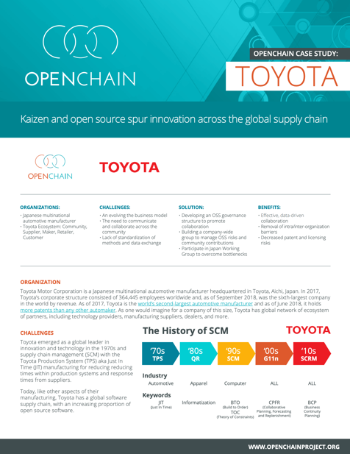

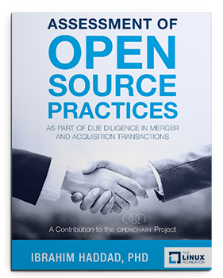

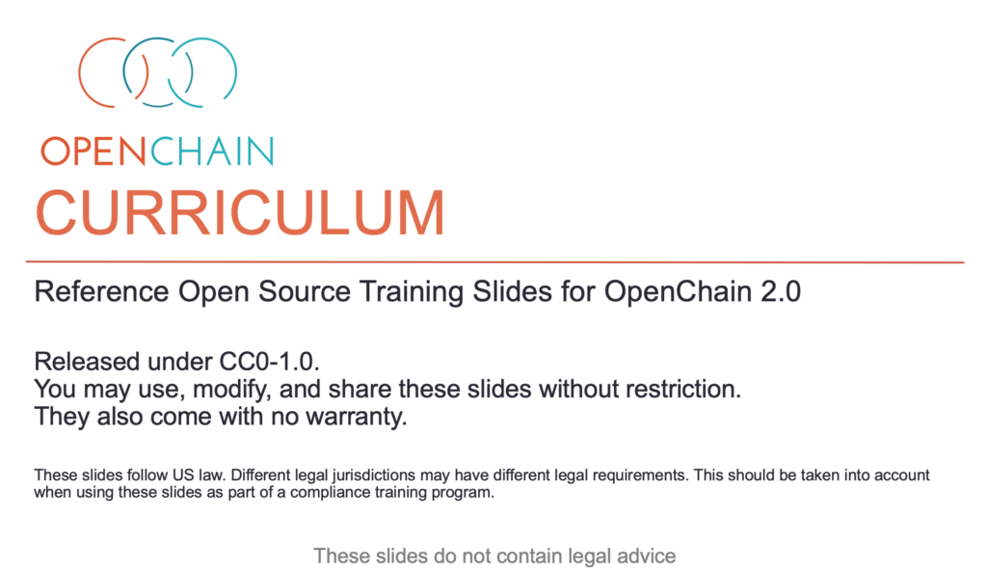
综合参考资料
Notes:
我们提供各种参考资料和翻译，以帮助您符合要求。

Slide 11
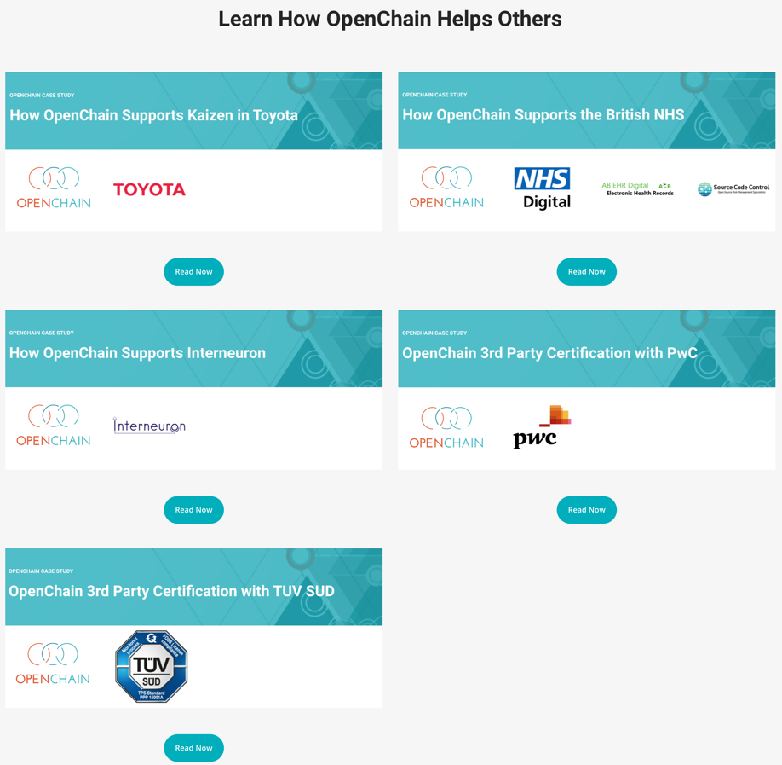

Notes:
关键参考项目直接在我们的网站上提供。

Slide 12
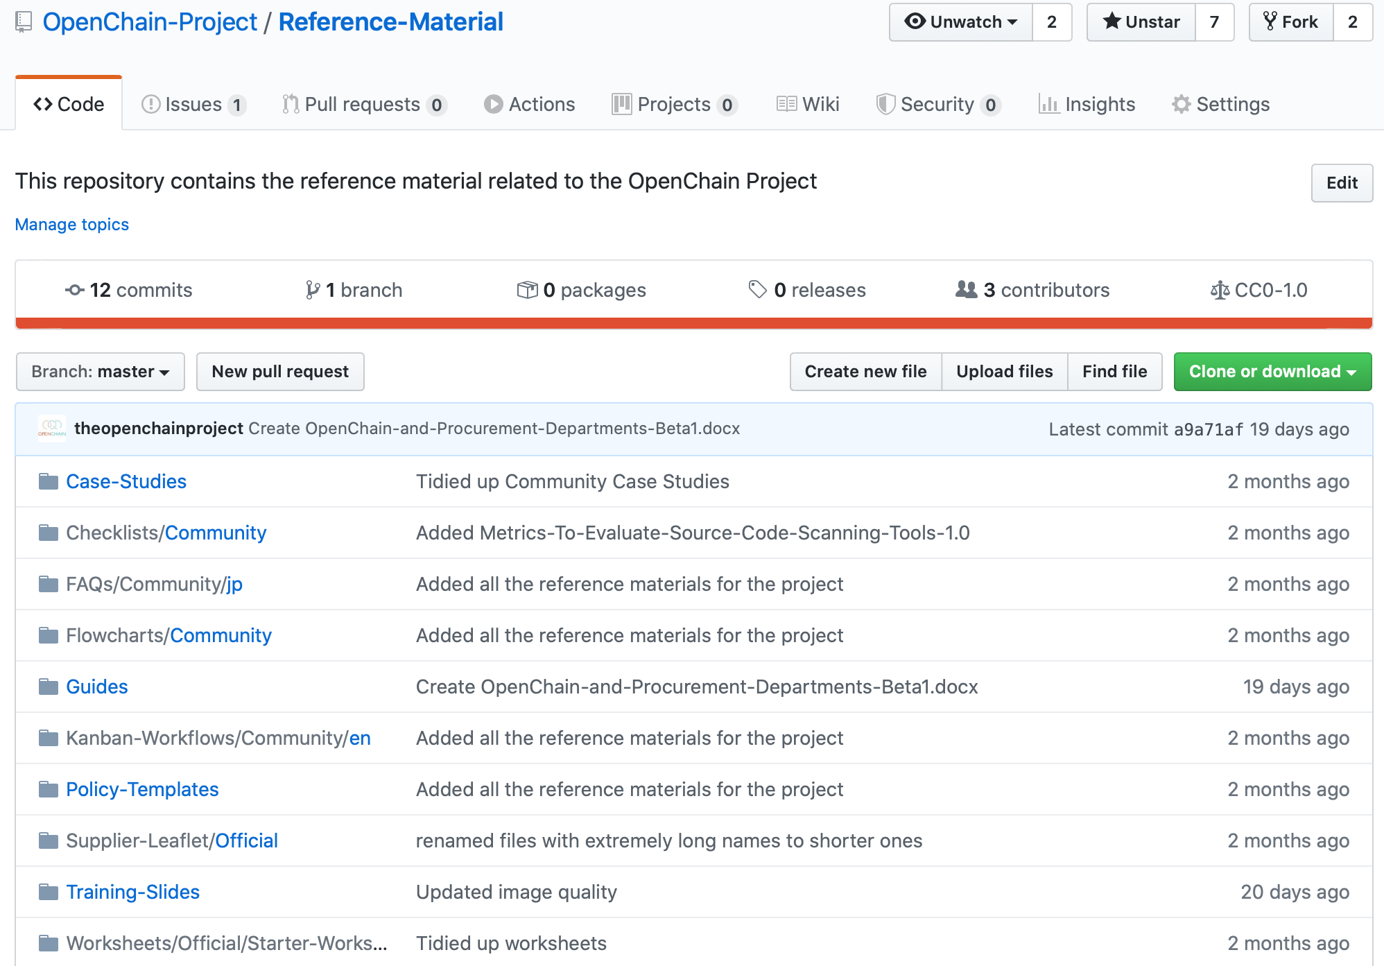
Notes:
在我们的GitHub存储库中可以找到大量其他信息。

Slide 13
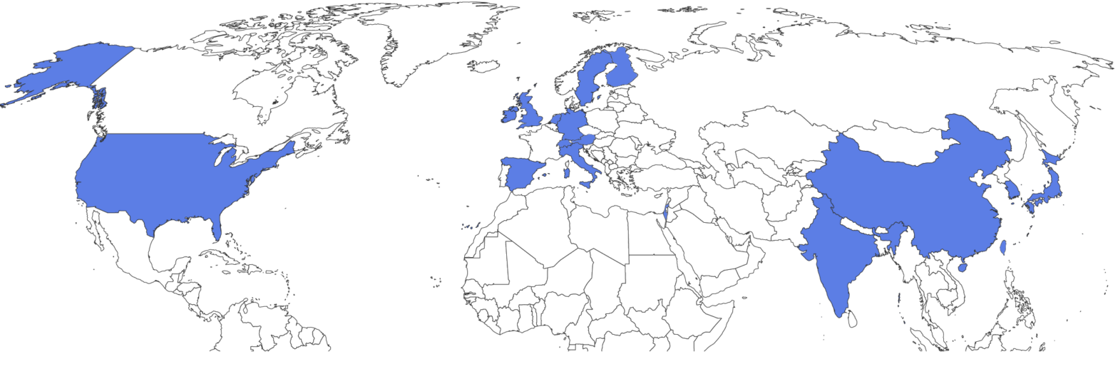
合作伙伴计划-遍布全球
Notes:
我们对合作伙伴计划的地理覆盖范围越来越广，现在覆盖相当多的战略地理位置，包括美国、中国、韩国、印度、日本、英国、德国、意大利、西班牙、瑞典和爱尔兰。

Slide 14
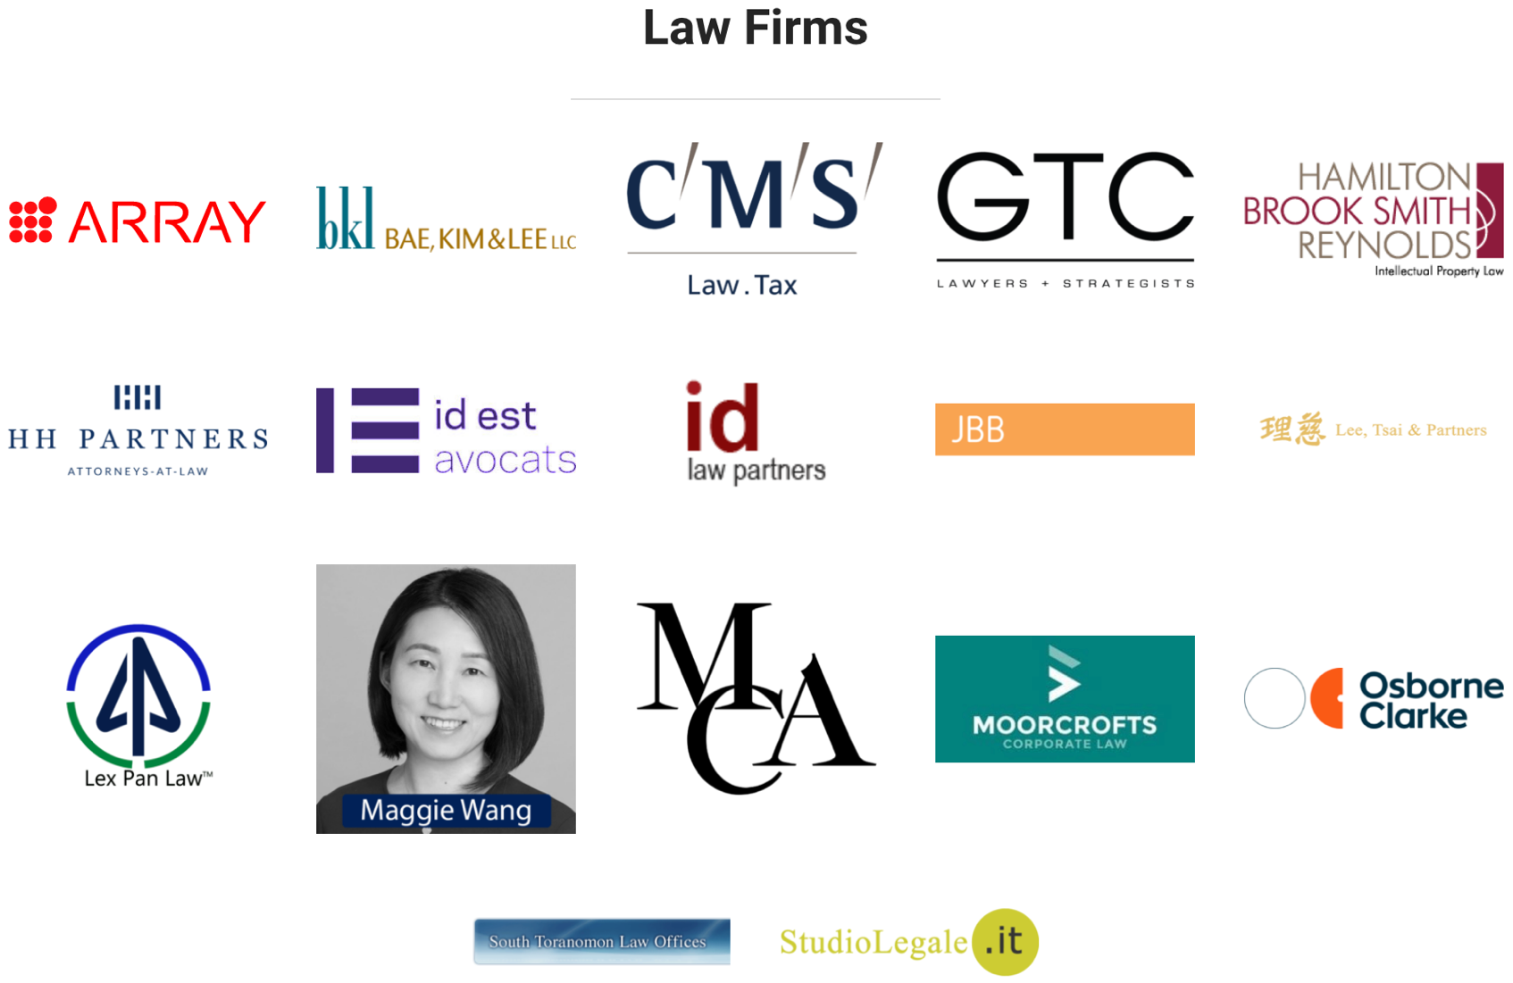
律师事务所
Notes:
我们对合作伙伴计划的地理覆盖范围越来越广，现在覆盖相当多的战略地理位置，包括美国、中国、韩国、印度、日本、英国、德国、意大利、西班牙、瑞典和爱尔兰。

Slide 15
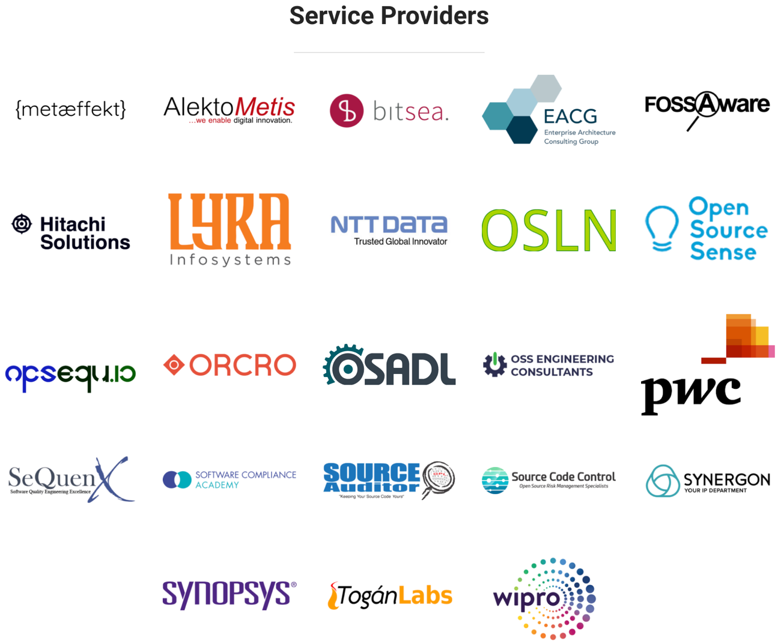
服务提供商
Notes:
我们对合作伙伴计划的地理覆盖范围越来越广，现在覆盖相当多的战略地理位置，包括美国、中国、韩国、印度、日本、英国、德国、意大利、西班牙、瑞典和爱尔兰。

Slide 16

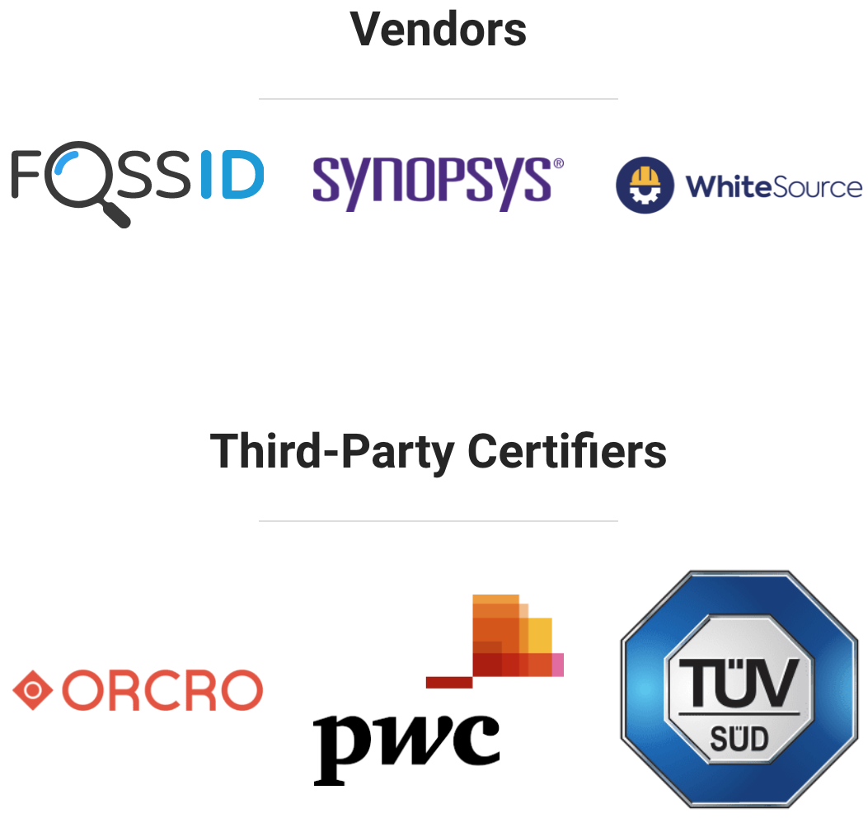
供应商
第三方证明人
Notes:
我们对合作伙伴计划的地理覆盖范围越来越广，现在覆盖相当多的战略地理位置，包括美国、中国、韩国、印度、日本、英国、德国、意大利、西班牙、瑞典和爱尔兰。

Slide 17

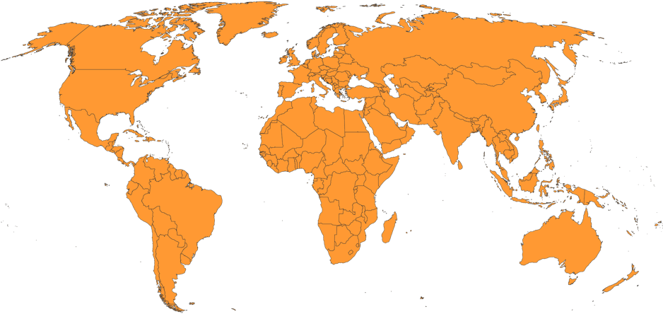
第三方证明人
Notes:
TUV Sud和普华永道都在全球范围内提供第三方认证。

Slide 18
OpenChain标准可以通过: 自我认证 独立合规性评估 第三方认证
客户和供应商自由选择
Notes:
在满足OpenChain开源合规性行业标准方面，我们正在为我们不同的利益相关者提供一系列不同的选择，从自我认证到独立合规性评估，再到第三方认证。

Slide 19


OpenChain框架质量合规性
实施选择示例
开源合规计划…
软件物料清单
已建立计划
定义的任务
审批流程
收集的合规性项目
社区参与政策
自动识别上游、内部开发和下游开源软件
引用的项目和工具仅供参考。OpenChain ISO 5230：2020不是关于流程实施选择的规定。
Notes:
合规性是与开源技术进行有效战略协作的核心。我们能够有效地将其与我们的供应链联系起来，这非常重要。有各种现有行业标准可以帮助将该领域的解决方案具体化(OpenChain和SPDX)，并且有广泛的工具来支持自动化。

Slide 20
自我认证是OpenChain行业标准的核心。公司可以访问一系列是与否问题，以确定是否已经实现质量开源合规性计划的关键要求。这些问题可以在此找到: https://certification.openchainproject.org
自我认证
Notes:
自我认证是OpenChain行业标准的核心。公司可以访问一系列是与否问题，以确定是否已经实现质量开源合规性计划的关键要求。这些问题可以此找到： https://certification.openchainproject.org

Slide 21
独立合规性评估是指独立方（如律师事务所、咨询公司或会计师事务所）审查OpenChain自我评估的结果，并就其是否完整提供指导。
独立合规性评估
Notes:
独立合规性评估工作与ISO26262中的独立安全性评估工作相同。独立方（如律师事务所、咨询公司或会计师事务所）审查OpenChain自我评估的结果，并就其是否完整提供指导。

Slide 22
第三方认证是一个认证机构通过OpenChain ISO 5230合规过程指导公司的程序。认证机构随后发布正式的一致性证书。这项活动与汽车、基础设施及类似领域和ISO标准的第三方认证形式完全吻合。
第三方认证
Notes:
第三方认证是一个认证机构通过OpenChain ISO 5230合规过程指导公司的过程。认证机构随后发布正式的证书文档。这项活动与汽车、基础设施及类似领域的第三方认证形式完全吻合。

Slide 23
开始使用
探索我们的社区: https://www.openchainproject.org/get-started
自行认证或组织运行状况检查: https://certification.openchainproject.org
Notes:
如果您对参与和改进有任何意见、问题或想法，请联系我们。

